Slide 1
电控组第三讲
STM23基础知识

Slide 2
01
STM32简介

Slide 3
单片机和微处理器
单片机（Single-chip microcomputer），是把中央处理器、存储器、定时/计数器（timer/counter）、各种输入输出接口等都集成在一块集成电路芯片上的微型计算机。与应用在个人计算机中的通用微处理器相比，它更强调自供应（不用外接硬件）和节约成本，集成程度更高，但因为规格已经包含，所能实现的功能也较专一。它的最大优点是体积小，可放在仪表内部，但存储量小，输入输出接口简单。由于其发展非常迅速，旧的定义已不能满足，所以在很多应用场合被称为范围更广的微控制器（microcontroller）。
常见单片机
51系列单片机
STM32
ESP32（国产）
Arduino

Slide 4
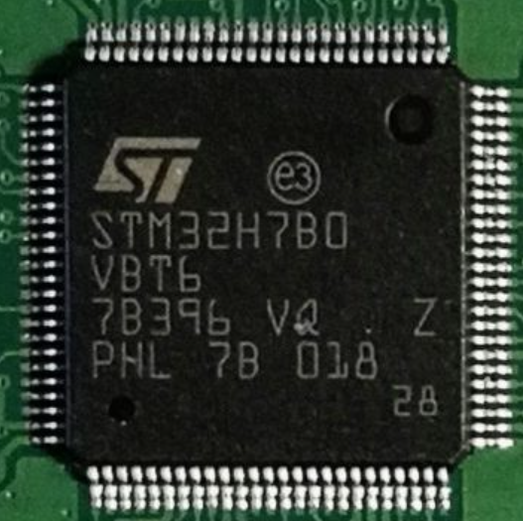
STM32
STM32，是由意法半导体基于 ARM Cortex-M 研制和生产的一系列32位单片机。 单片机，即微处理器，微处理器（Microprocessor）通常指称一种可编程特殊集 成电路，其所有组件小型化至一块或数块集成电路内。
基础知识
计算机架构：计算机使用的指令集
计算机常见架构：ARM架构、x86架构
外设：电子计算机中位于机箱之外、能够通电并可以不依赖计算机进行正常的独立或半独立运行的硬件。 例如STM32中的TIM定时器、通用输入输出（GPIO）、中断控制器等。在现代电脑中可以包括键盘鼠标等。

Slide 5
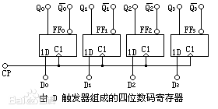
寄存器
寄存器是什么？
寄存器的功能是存储二进制代码，它是由具有存储功能的触发器组合起来构成的。一个触发器可以存储1位二进制代码，故存放n位二进制代码的寄存器，需用n个触发器来构成。
为什么有了内存，还要有寄存器？
寄存器可以作为内存对外界的接口。STM32采用32位寄存器，可以映射到具体的内存地址单元。
对STM32的操作本质上是对寄存器的操作。

Slide 6
02
STM32基础知识

Slide 7
STM32
STM32是意法半导体生产的芯片。
STM32系列专为要求高性能、低成本、低功耗的嵌入式应用设计的ARM Cortex®-M0，M0+，M3, M4和M7内核 。按内核架构分为不同产品：
主流产品（STM32F0、STM32F1、STM32F3）、超低功耗产品（STM32L0、STM32L1、STM32L4、STM32L4+）、高性能产品（STM32F2、STM32F4、STM32F7、STM32H7）
Robomaster A型开发板基于STM32F427系列芯片。
Robomaster C型号开发板基于STM32F429系列芯片。

Slide 8
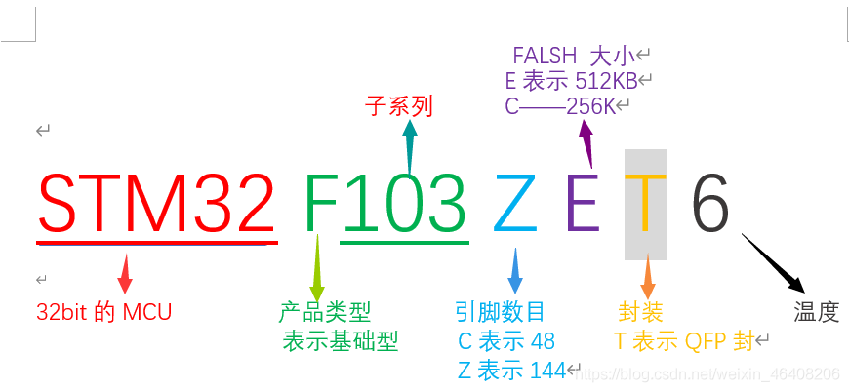

Slide 9
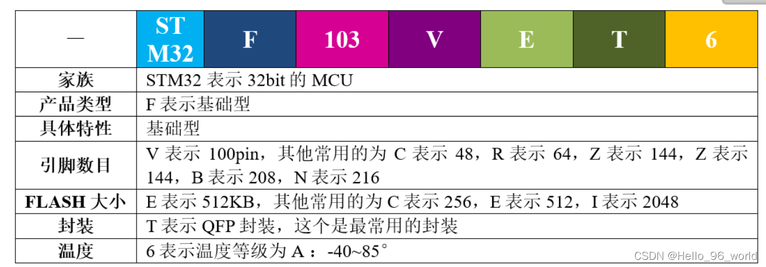
基础知识
行业PPT模板http://www.1ppt.com/hangye/

Slide 10
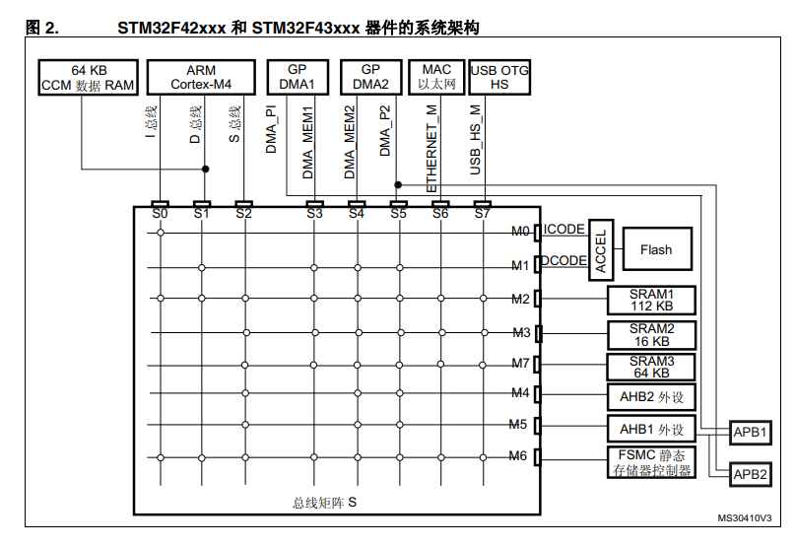
基础知识
行业PPT模板http://www.1ppt.com/hangye/

Slide 11
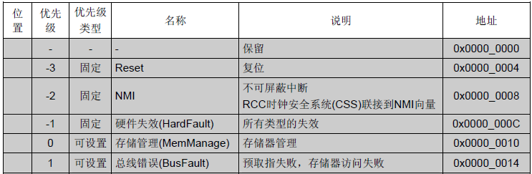
STM32启动过程
https://zhuanlan.zhihu.com/p/430014447
重启之后找到中断向量表，boot找到复位信号的地址，进入Reset中断
进入汇编文件startup.s
找到主程序的入口main函数。
行业PPT模板http://www.1ppt.com/hangye/

Slide 12
03
如何学习STM32

Slide 13
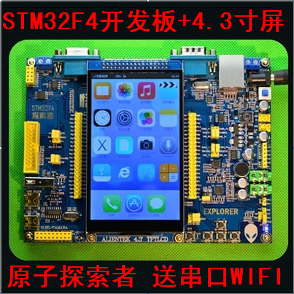
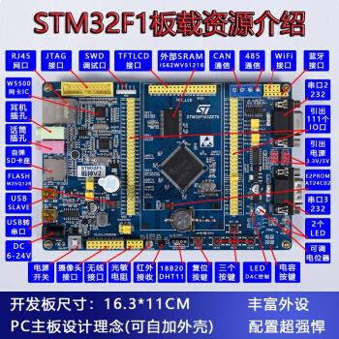
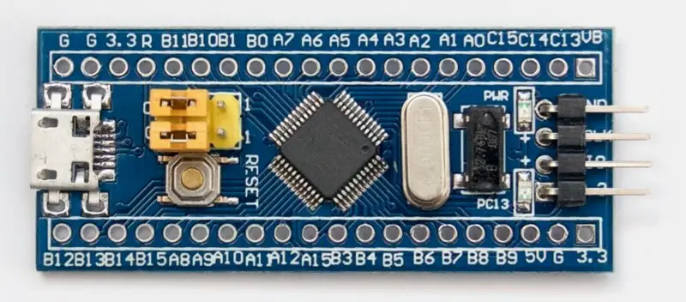
正点原子&野火STM32
在B站寻找正点原子的视频，其中会富含详细的视频教程。
你可以在淘宝上购买对应的开发板并观看配套视频。
正点原子探索者STM32F4系列开发板
498￥
F103系列298￥
野火STM32开发板
或者这种20￥，引脚向下的可以插到面包板上的（ECE110实验课真香）
行业PPT模板http://www.1ppt.com/hangye/

Slide 14
03
STM32常用开发工具

Slide 15
一、CMSIS
ARM Cortex™ 微控制器软件接口标准是 Cortex-M 处理器系列的与供应商无关的硬件抽象层使用CMSIS，可以为处理器和外设实现一致且简单的软件接口，从而简化软件的重用、缩短微控制器新开发人员的学习过程，并缩短新设备的上市时间。软件的创建被嵌入式行业公认为主要成本系数。通过在所有Cortex-M 芯片供应商产品中标准化软件接口，这一成本会明显降低，尤其是在创建新项目或将现有软件迁移到新设备时。最新版本的CMSIS为5.8。

Slide 16
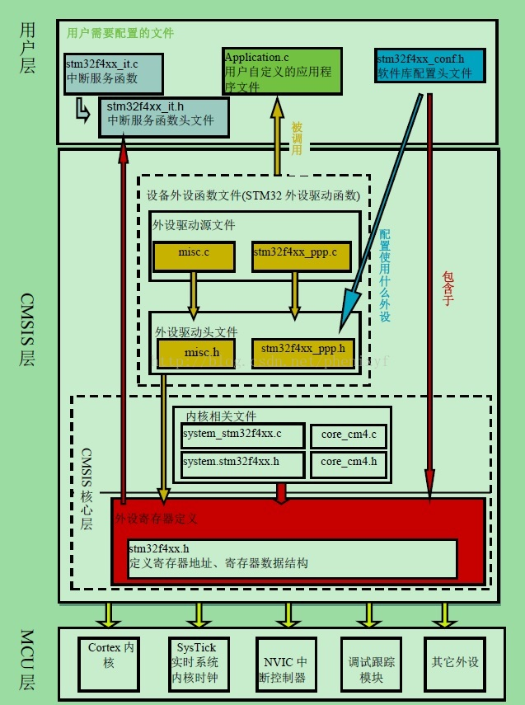
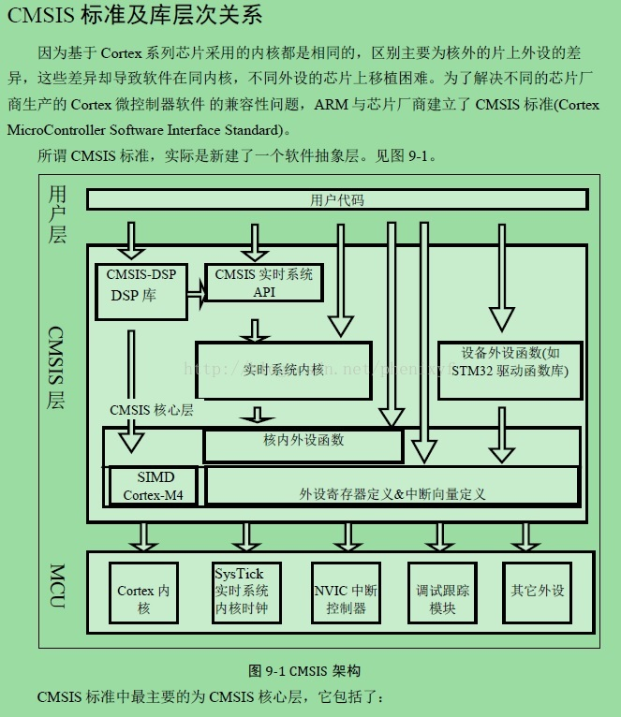
STM32-CMSIS

Slide 17
二、Keil
Keil C51是美国Keil Software公司出品的51系列兼容单片机C语言软件开发系统，与汇编相比，C语言在功能上、结构性、可读性、可维护性上有明显的优势，因而易学易用。Keil提供了包括C编译器、宏汇编、链接器、库管理和一个功能强大的仿真调试器等在内的完整开发方案，通过一个集成开发环境（μVision）将这些部分组合在一起。如果你使用C语言编程，那么Keil几乎就是你的不二之选，即使不使用C语言而仅用汇编语言编程，其方便易用的集成环境、强大的软件仿真调试工具也会令你事半功倍。当然，除了51单片机，你可以使用该软件编写STM32代码。
行业PPT模板http://www.1ppt.com/hangye/

Slide 18
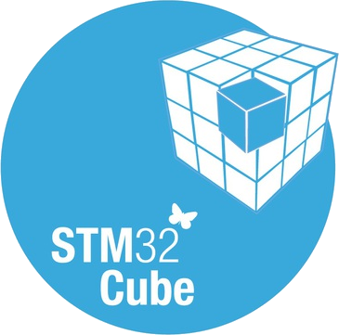
三、STM32 CubeMX
STM32CubeMX 是 ST 意法半导体近几年来大力推荐的STM32 芯片图形化配置工具，目的就是为了方便开发者， 允许用户使用图形化向导生成C 初始化代码，可以大大减轻开发工作，时间和费用，提高开发效率。STM32CubeMX几乎覆盖了STM32 全系列芯片。
行业PPT模板http://www.1ppt.com/hangye/

Slide 19
四、OpenOCD
OpenOCD（Open On-Chip Debugger）开源片上调试器，是一款开源软件，最初是由Dominic Rath同学还在大学期间发起的（2005年）项目。OpenOCD旨在提供针对嵌入式设备的调试、系统编程和边界扫描功能。

Slide 20
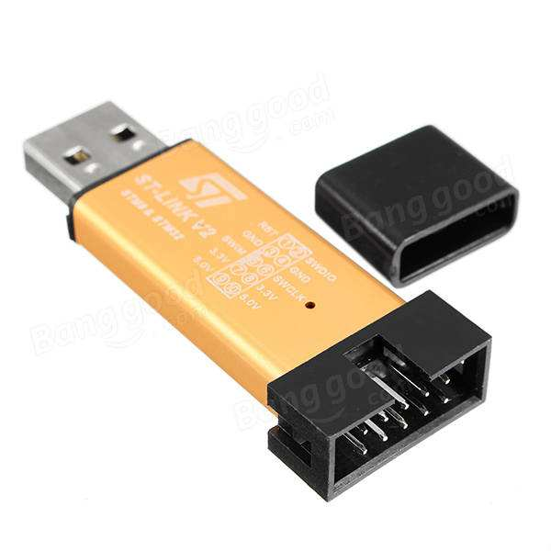
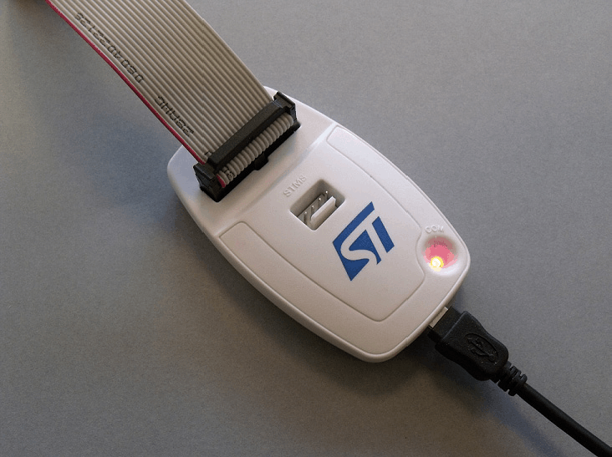
五、烧录器件ST-Link
ST-Link
如果是第一次使用，需要安装ST-Link驱动

Slide 21
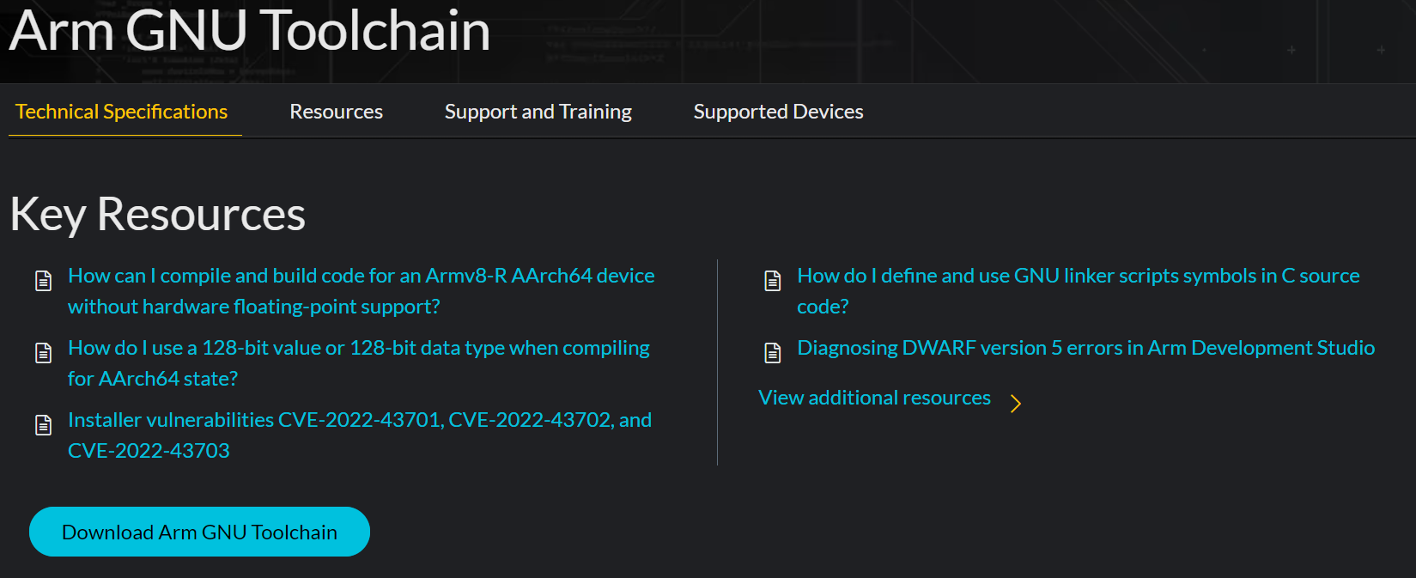
六、编译工具arm-none-eabi (Arm GNU Toolchain)
包含：arm-none-eabi-gcc
arm-none-eabi-gcc++
等编译工具

Slide 22
04
开发方法

Slide 23
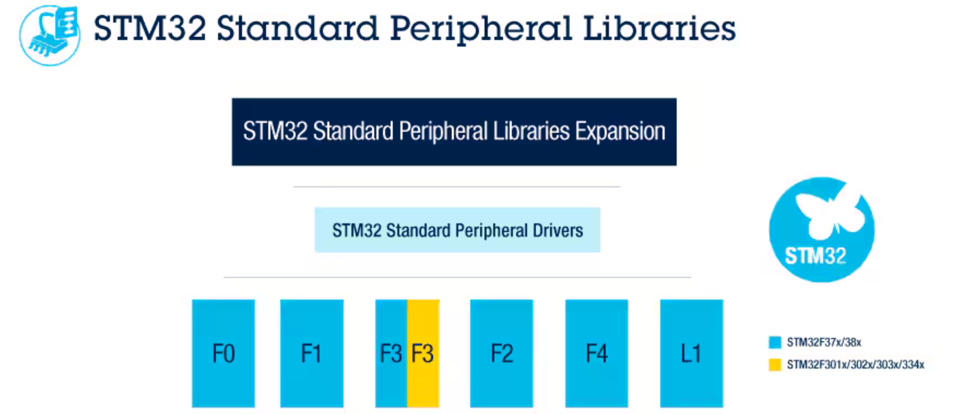
开发方法一、STM32标准库函数
STM32标准软件库
Keil5
https://www.st.com/zh/embedded-software/stm32-standard-peripheral-libraries.html
行业PPT模板http://www.1ppt.com/hangye/

Slide 24
开发方法二、CubeMX + Keil + 标准HAL库
行业PPT模板http://www.1ppt.com/hangye/

Slide 25
开发方法三、CubeMX + Keil + HAL +FreeRTOS（目前全向轮步兵方案）
行业PPT模板http://www.1ppt.com/hangye/

Slide 26
Meta战队经典方案
Clion
ChibiOS
行业PPT模板http://www.1ppt.com/hangye/

Slide 27
05
Meta战队工具链

Slide 28
Meta战队工具链
Meta战队工具链配置：
https://github.com/Meta-Team/Meta-Embedded/wiki/%E5%B7%A5%E5%85%B7%E9%93%BE-%E6%A6%82%E5%BF%B5%E4%BB%8B%E7%BB%8D
由刘子恺学长倾力打造。
安装工具的时候，请确保你理解每一步操作都是在做什么。
因为这篇Wiki年代久远，其中有些链接内容可能已经发生错误或者失效。希望大家拥有一定自行检索能力。
在教学网页中，我们已经安装过MinGW, git, cmake等工具，在根据教程安装工具链时，不要重复安装。
行业PPT模板http://www.1ppt.com/hangye/

Slide 29
Meta战队工具配置
战队所有的C++和C源码使用Cmake进行构建，ARM GNU进行编译，OpenOCD进行烧录。
https://github.com/Meta-Team/Meta-Embedded/wiki/%E5%B7%A5%E5%85%B7%E9%93%BE-CMake-%E6%9E%84%E5%BB%BA%E7%B3%BB%E7%BB%9F%E7%AE%80%E4%BB%8B
行业PPT模板http://www.1ppt.com/hangye/

Slide 30
06
课后作业

Slide 31
课后作业
黑马程序员 P51~P75
https://www.bilibili.com/video/BV1Xa4y1k7LU/?p=14&vd_source=b710c0374cb950d2cc5713ef9df39177
2. 根据第五部分给出的Wiki链接进行工具链配置
3. （可选）自行先开始学习STM32有关知识
可以在B站搜索：正点原子STM32
可选择视频：库函数开发、HAL库开发的视频进行自行观看（这部分以后不会细讲，只会一笔带过，想学懂的同学自行选择一套视频看完，当然准备学之前可以来问我们我们看看合不合适）
行业PPT模板http://www.1ppt.com/hangye/

Slide 32
谢谢观看！

